Slide 1


Ergonomie et Design UI/UX

Slide 2

Introduction
L’ergonomie et le design UI/UX jouent un rôle crucial dans la conception d’applications et de sites web modernes. Leur objectif est d’offrir des interfaces intuitives, agréables et efficaces qui répondent aux besoins des utilisateurs tout en atteignant les objectifs des entreprises.

Slide 3

Ergonomie :
L'ergonomie dans le contexte des interfaces numériques vise à adapter les outils et systèmes pour maximiser le confort, l'efficacité et la satisfaction des utilisateurs. Elle s'intéresse notamment à :
La lisibilité des contenus.
La facilité d’utilisation (navigation fluide).
La réduction des erreurs potentielles.

Slide 4
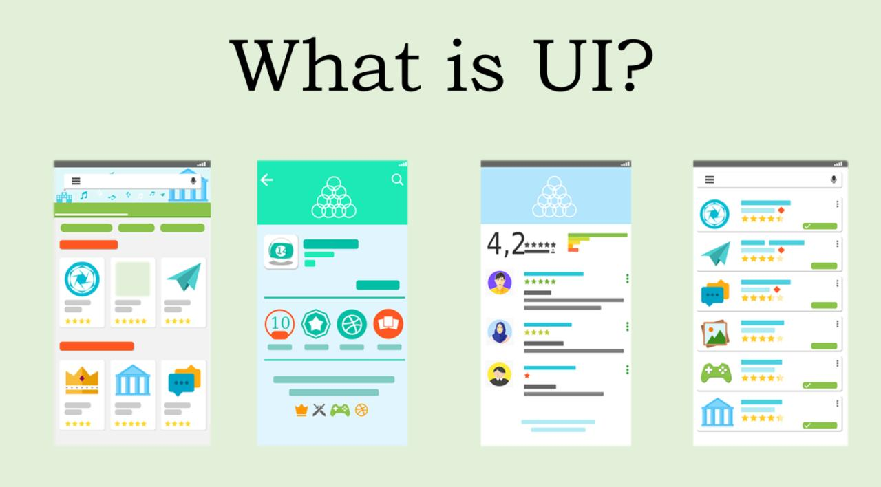
UI (User Interface) :
Le design d’interface utilisateur se concentre sur l’apparence et la disposition des éléments visuels d’une interface, tels que :
Les boutons, menus, icônes.
Les palettes de couleurs et typographies.

Slide 5
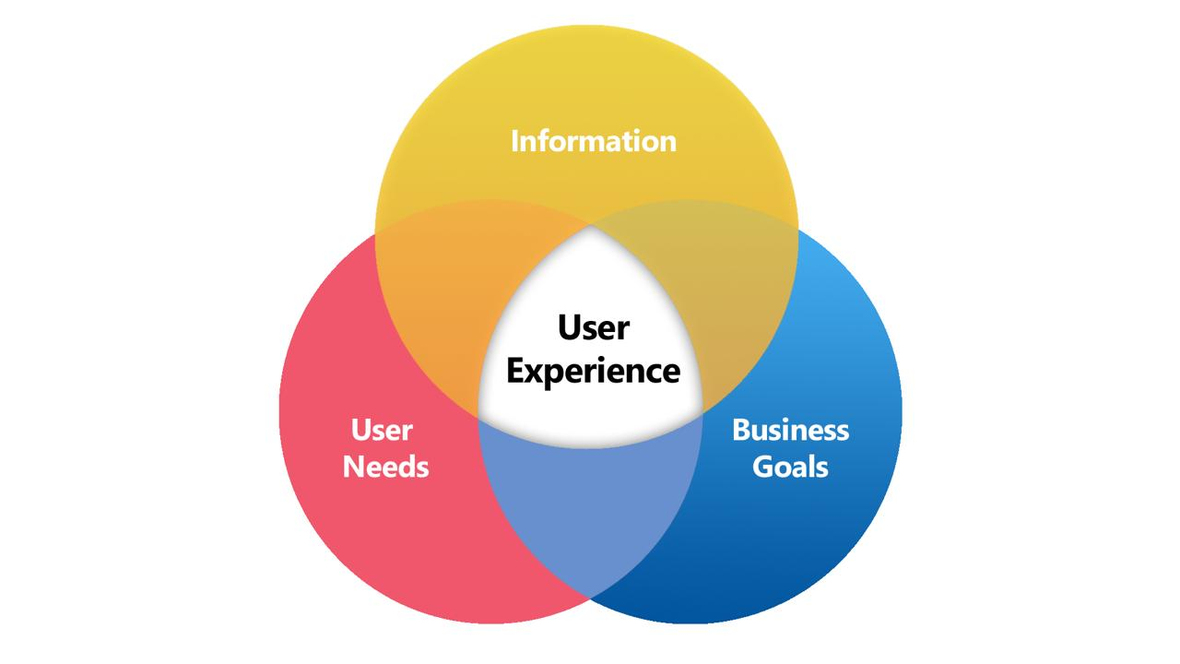
UX (User Experience) :
L’expérience utilisateur s’intéresse à la manière dont une personne interagit avec un produit ou service, en visant à :
Créer des expériences fluides et satisfaisantes.
Répondre aux attentes émotionnelles et fonctionnelles.

Slide 6


Importance dans les projets numériques
Amélioration de l’engagement utilisateur : Une interface intuitive encourage les utilisateurs à explorer davantage un site ou une application.
Augmentation des conversions : Une bonne UX/UI facilite les parcours utilisateur (exemple : achat en ligne).
Réduction des coûts : Un bon design réduit les demandes de support technique et diminue les besoins de refonte.
Renforcement de la fidélité : Les utilisateurs satisfaits reviennent et recommandent..

Slide 7
Principes fondamentaux de l’ergonomie et du design UI/UX
1. Simplicité : Les interfaces doivent être claires et épurées pour éviter de surcharger l’utilisateur.
2. Cohérence : Utiliser des éléments récurrents (couleurs, polices, styles) pour que l’utilisateur se repère facilement.
3. Accessibilité : Adapter les interfaces pour tous, y compris les personnes en situation de handicap.
4. Feedback utilisateur : Fournir des indications visuelles ou sonores pour confirmer les actions (exemple : bouton cliqué).
5. Optimisation mobile : Assurer une navigation fluide sur tous les types d’écrans.

Slide 8


Étapes d’un processus UI/UX réussi
1. Recherche utilisateur : Comprendre les besoins, comportements et attentes des utilisateurs cibles.
2. Wireframes et prototypes : Créer des maquettes pour visualiser les concepts.
3. Tests utilisateurs : Identifier les points de friction et les corriger avant la mise en production.
4. Amélioration continue : Analyser les retours et ajuster régulièrement le design..

Slide 9




Exemples d’applications réussies
Google : Minimaliste et rapide, avec des éléments facilement accessibles.
Apple : Design épuré, centré sur l'utilisateur et adapté aux émotions.
Airbnb : Interface cohérente, avec un UX simplifié pour rechercher et réserver facilement.

Slide 10
Conclusion
L’ergonomie et le design UI/UX ne sont pas des extras, mais des éléments essentiels de toute stratégie numérique. En investissant dans une conception centrée sur l'utilisateur, les entreprises peuvent non seulement satisfaire leurs clients, mais aussi se différencier dans un marché de plus en plus compétitif.
"Un bon design n'est pas seulement esthétique, il résout des problèmes."

Slide 11

Merci
Présenté par :
OISTI CHAYMAE
NAJI BILAL
SLIMANI OUM KALTOUM
Encadré par :
M.ECHCHADLI BELKASSEM

